Slide 1
Первая мировая
война

Slide 2
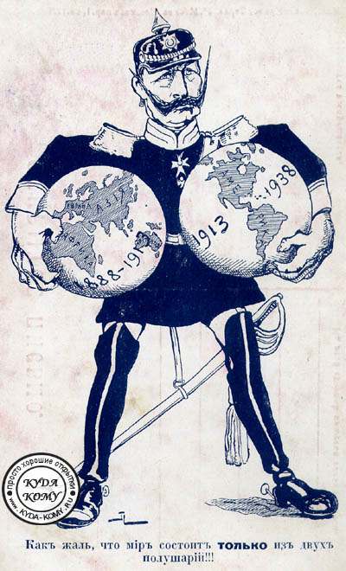
1.
Какое государство представляет герой карикатуры?

Slide 3
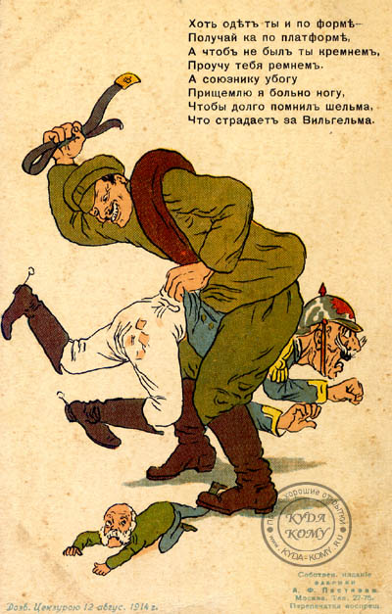
2.
В какой стране издана карикатура? Кого она изображает?

Slide 4
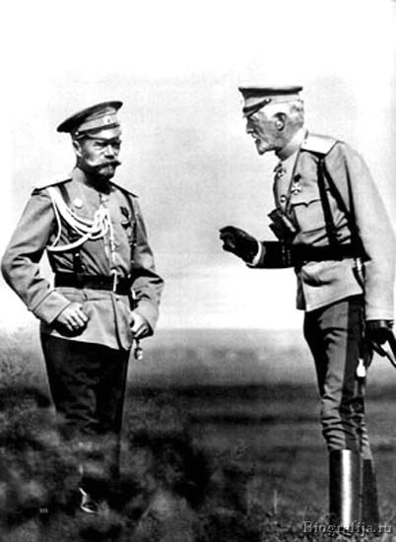
3.
На фото – главнокомандующий русской армией до 1915 г. и главнокомандующий русской армией
с 1915 г.
Назовите их имена.

Slide 5
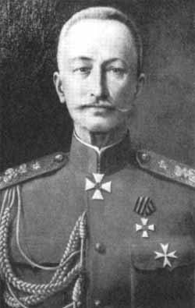
4.
Русский генерал, разработавший одну из самых успешных операций первой мировой войны

Slide 6
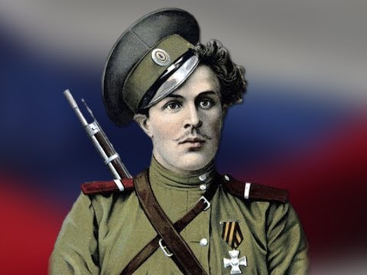
5. Герой первой мировой войны, донской казак. Первым был награжден георгиевским крестом.

Slide 7
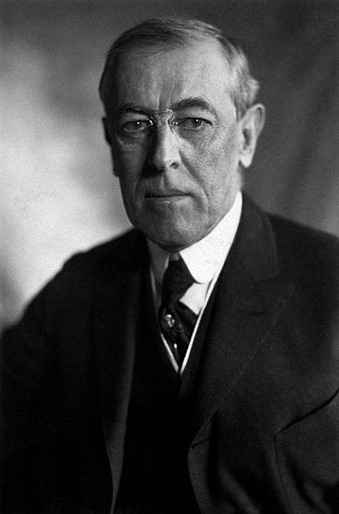
6.
Президент страны, вступившей в войну на ее завершающем этапе в 1917 г.

Slide 8
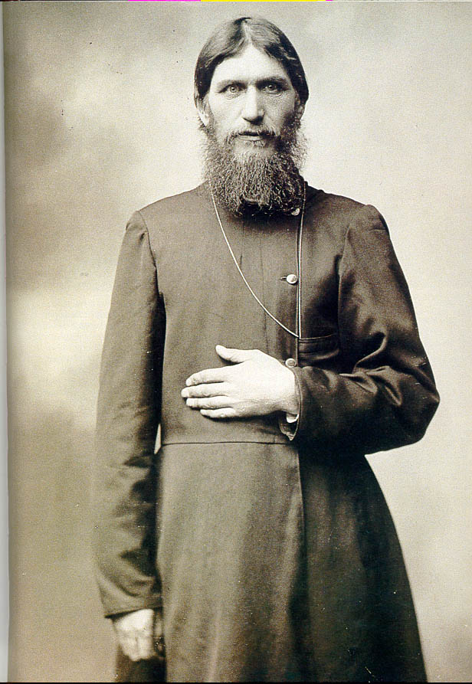
7.
Когда стало известно о намерении этого человека посетить Ставку Верховного Главнокомандования, офицеры заявили, что подадут в отставку, если этот визит состоится.

Slide 9
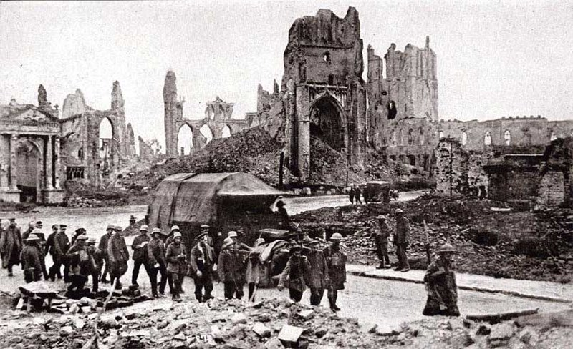
8. Французский город, сражение за который продолжалось в течение всего 1916 г.

Slide 10
9. Винтовка, находившаяся на вооружении русских войск в годы первой мировой войны

Slide 11
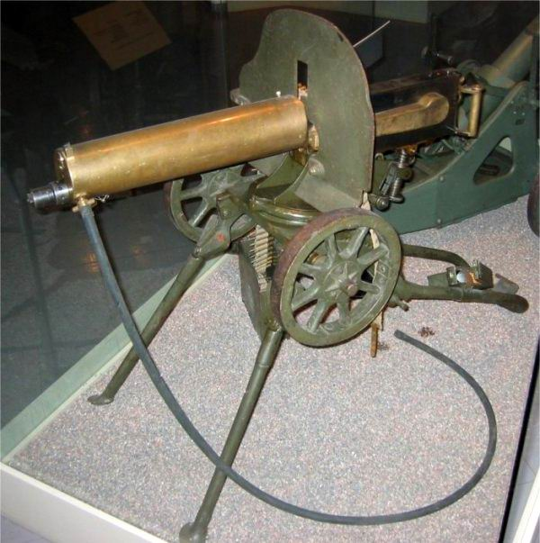
10. Пулемет времен первой мировой войны

Slide 12
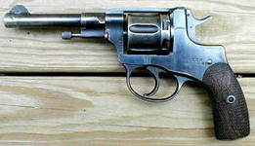
11. Револьвер времен первой мировой войны

Slide 13
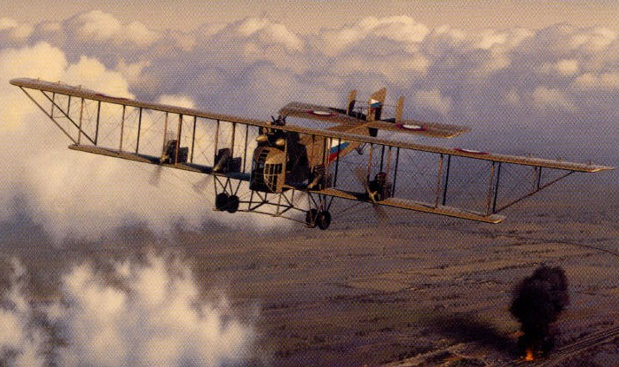
12. Русский тяжелый четырехмоторный самолет-бомбардировщик, названный именем былинного богатыря.

Slide 14
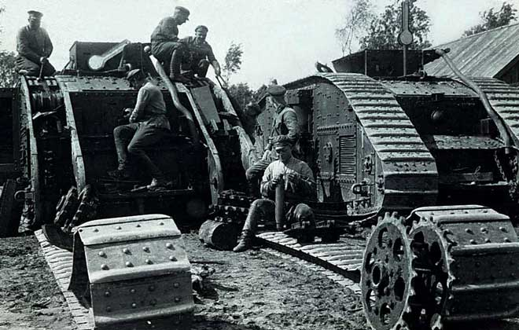
13. Какая страна первой применила этот вид боевой техники?

Slide 15
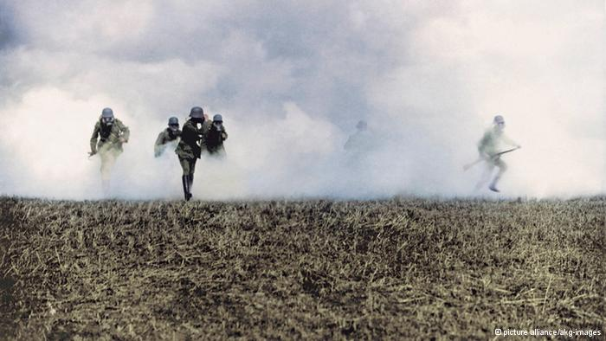
14. Когда и где был применен этот вид вооружений?

